Slide 1

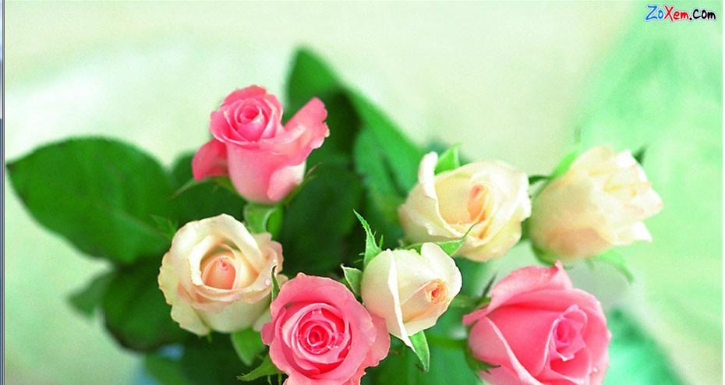

CÔNG ĐOÀN
TRƯỜNG THCS ..................
To¹ §µm
20-10
Chào mừng quý đại biểu về dự Ngày phụ nữ Việt Nam

Slide 2





CÔNG ĐOÀN
TRƯỜNG THCS ..................
TỌA ĐÀM
KỶ NIỆM NGÀY THÀNH LẬP HỘI LIÊN HIỆP PHỤ NỮ VIỆT NAM
.................., ngày 20 tháng 10 năm 2016
Chào mừng quý đại biểu về dự Ngày phụ nữ Việt Nam

Slide 3
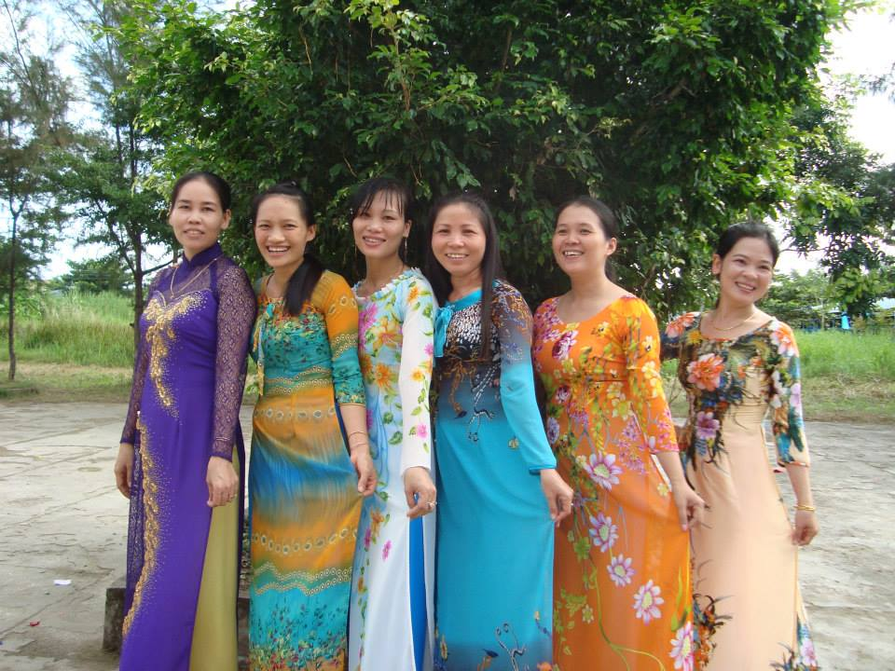

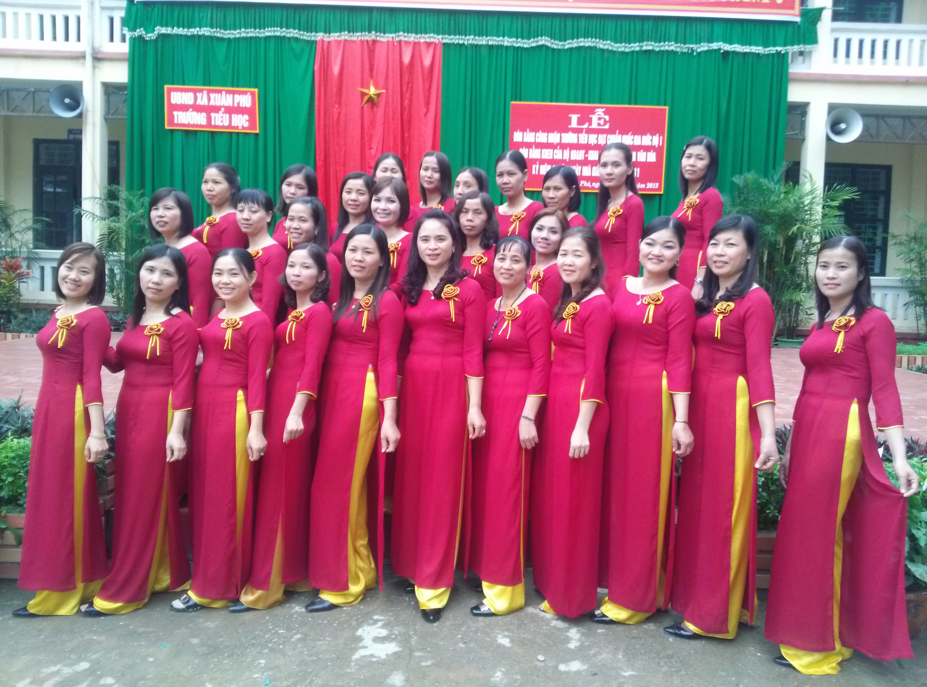
CÔNG ĐOÀN
TRƯỜNG THCS ..................
Kỉ niệm ngày thành lập hội liên hiệp phụ nữ Việt Nam
20.10
20 - 10

Slide 4


CÔNG ĐOÀN
TRƯỜNG THCS ..................

Slide 5

CÔNG ĐOÀN
TRƯỜNG THCS ..................
KỶ NIỆM NGÀY
PHỤ NỮ VIỆT NAM
20 /10
Hãy gửi tặng những người phụ nữ trong
gia đình những bông hoa tươi thắm nhất
nhân ngày Phụ nữ Việt Nam 20/10

Slide 6
Lịch Sử Ngày Phụ Nữ Việt Nam
Phụ nữ Việt Nam vốn sinh ra trong một đất nước với nền văn minh nông nghiệp, dựa trên nền tảng nghề trồng lúa nước và thủ công nghiệp nên phụ nữ Việt Nam đã trở thành lực lượng lao động chính. Bên cạnh đó, nước ta luôn luôn bị kẻ thù xâm lược, đời sống nghèo khổ. Từ thực tế đó mà người phụ nữ Việt Nam có bản sắc phong cách riêng: họ là những chiến sĩ chống ngoại xâm kiên cường dũng cảm; là người lao động cần cù, sáng tạo, thông minh; là người giữ vai trò đặc biệt quan trọng trong việc giữ gìn, phát triển bản sắc và tinh hoa văn hoá dân tộc; là những người mẹ dịu hiền, đảm đang, trung hậu đã sản sinh ra những thế hệ anh hùng của dân tộc anh hùng.

Slide 7
Lịch Sử Ngày Phụ Nữ Việt Nam
Dưới chế độ phong kiến và đế quốc, phụ nữ là lớp người bị áp bức, bóc lột, chịu nhiều bất công nhất nên luôn có yêu cầu được giải phóng và sẵn sàng đi theo cách mạng. Ngay từ những ngày đầu chống Pháp, phụ nữ đã tham gia đông đảo vào phong trào Cần Vương, Đông Kinh Nghĩa Thục, Đông Du, còn có nhiều phụ nữ nổi tiếng tham gia vào các tổ chức tiền thân của Đảng Cộng sản Việt Nam như: Hoàng Thị Ái, Thái Thị Bôi, Tôn Thị Quế, Nguyễn Thị Minh Khai...
Từ năm 1927 những tổ chức quần chúng bắt đầu hình thành và thu hút đông đảo tầng lớp phụ nữ như: Công Hội Đỏ, Nông Hội Đỏ, các nhóm tương tế, tổ học nghề và các tổ chức có tính chất riêng của giới nữ như:

Slide 8
Lịch Sử Ngày Phụ Nữ Việt Nam
Năm 1927 nhóm các chị Nguyễn Thị Lưu, Nguyễn Thị Minh Lãng, Nguyễn Thị Thuỷ là ba chị em ở làng Phật Tích (Bắc Ninh) tham gia Thanh niên Cách mạng đồng chí Hội, các chị tuyên truyền, xây dựng tổ học nghề ...và học chữ.
Nhóm chị Thái Thị Bôi có các chị Lê Trung Lương, Nguyễn Thị Hồng, Huỳnh Thuyên tham gia sinh hoạt ở trường nữ học Đồng Khánh.
Năm 1928, nhóm chị Nguyễn Thị Minh Khai cùng Nguyễn Thị Phúc, Nguyễn Thị An tham gia sinh hoạt hội đỏ của Tân Việt. Nhóm này liên hệ với chị Xân, chị Thiu, chị Nhuận, chị Liên thành lập tờ Phụ nữ Giải phóng ở Vinh.

Slide 9
Lịch Sử Ngày Phụ Nữ Việt Nam
Năm 1930, trong phong trào Xô Viết Nghệ Tĩnh, ở Nghệ An, Hà Tĩnh có 12.946 chị tham gia phụ nữ giải phóng, cùng nhân dân đấu tranh thành lập chính quyền Xô Viết ở trên 300 xã. Ngày 1/5/1930, đồng chí Nguyễn Thị Thập đã tham gia lãnh đạo cuộc đấu tranh của hơn 4.000 nông dân ở hai huyện Châu Thành, Mỹ Tho, trong đó có hàng ngàn phụ nữ tham gia.
Ngày 3/2/1930, Đảng Cộng sản Đông Dương thành lập. Cương lĩnh đầu tiên của Đảng đã ghi: “Nam nữ bình quyền”. Đảng sớm nhận rõ, phụ nữ là lực lượng quan trọng của cách mạng và đề ra nhiệm vụ: Đảng phải giải phóng phụ nữ, gắn liền giải phóng dân tộc, giải phóng giai cấp với giải phóng phụ nữ. Đảng đặt ra: Phụ nữ phải tham gia các đoàn thể cách mạng (công hội, nông hội) và thành lập tổ chức riêng cho phụ nữ để lôi cuốn các tầng lớp phụ nữ tham gia cách mạng.

Slide 10
Lịch Sử Ngày Phụ Nữ Việt Nam
Chính vì vậy mà ngày 20/10/1930, Hội Liên hiệp Phụ nữ chính thức được thành lập. Sự kiện lịch sử này thể hiện sâu sắc quan điểm của Đảng đối với vai trò của phụ nữ trong cách mạng, đối với tổ chức phụ nữ, đối với sự nghiệp giải phóng phụ nữ.

Slide 11


CÔNG ĐOÀN
TRƯỜNG THCS ..................
Kỉ niệm Ngày Thành lập Hội liên hiệp Phụ nữ Việt Nam
20.10
TÌM HIỂU TRUYỀN THỐNG PHỤ NỮ

Slide 12



CÔNG ĐOÀN TRƯỜNG THCS ..................
Vòng 1: Phần thi kiến thức.
20 - 10 - 2016

Slide 13

CHÀO MỪNG NGÀY THÀNH LẬP HỘI LIÊN HIỆP PHỤ NỮ VIỆT NAM
THI KIẾN THỨC VỀ TRUYỀN THỐNG PHỤ NỮ
Mỗi đội có 7 câu hỏi. Trả lời đúng mỗi câu ghi được 10 điểm.
Trả lời sai, đội khác bổ sung nếu đúng chỉ ghi được 10 điểm.

Slide 14
Bắt đầu

Slide 15
CHÀO MỪNG NGÀY THÀNH LẬP HỘI LIÊN HIỆP PHỤ NỮ VIỆT NAM
1
2
3
4
5
6
7
8
9
10
11
12
13
14
15
Tiếp

Slide 16
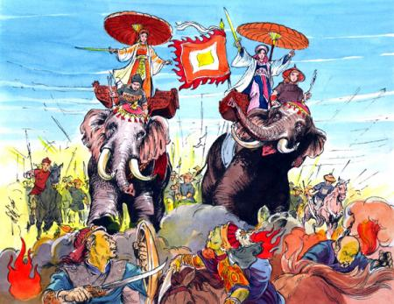
Bức tranh dưới đây miêu tả cuộc khởi nghĩa nào? Cho biết năm diễn ra cuộc khởi nghĩa?
Pần thi kiến thức
02
04
05
07
00
09
06
10
01
03
Câu 1
08
Cuộc khởi nghĩa Hai Bà trưng, vào năm 40.
20-/10
Slide
Notes:
Copyright © 2005 Doan Van Hung - Khoa Lich Su - Dai hoc Quy Nhon 12/2005

Slide 17
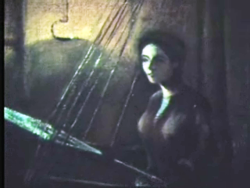
Câu 2
Phần thi kiến thức
02
04
05
07
00
09
06
10
03
08
Người phụ nữ trong tranh này là ai?
Bà Hoàng Thị Loan – thân mẫu của Chủ tịch Hồ Chí Minh
20/10
Slide
Notes:
Copyright © 2005 Doan Van Hung - Khoa Lich Su - Dai hoc Quy Nhon 12/2005

Slide 18
Phần thi kiến thức
02
04
05
07
00
09
06
10
01
03
Câu 3
08
Hội Liên hiệp Phụ nữ Việt Nam đầu tiên được thành lập vào ngày, tháng, năm nào?
Hội Liên hiệp Phụ nữ Việt Nam được thành lập vào ngày 20/10/1930
20-/10
Slide
Notes:
Copyright © 2005 Doan Van Hung - Khoa Lich Su - Dai hoc Quy Nhon 12/2005

Slide 19
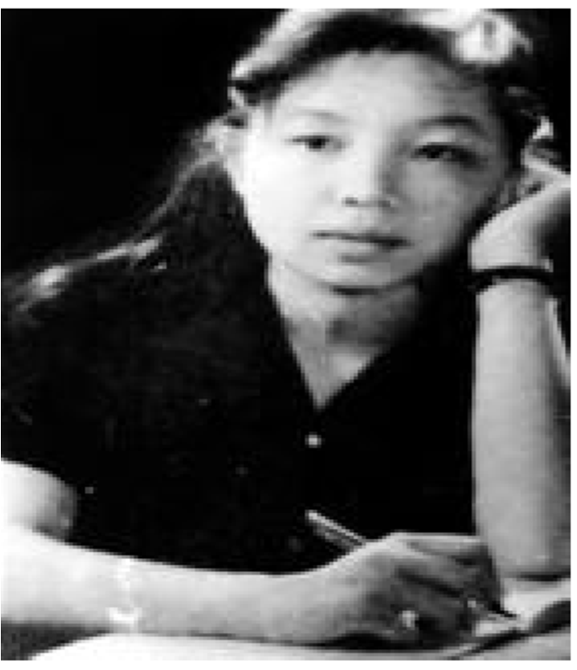
Câu 4
Phần thi kiến thức
02
04
05
07
00
09
06
10
01
03
08
- Chị là bác sĩ quân y được điều vào công tác ở chiến trường Quảng Ngãi; là tác giả hai tập nhật ký được viết từ ngày 8 tháng 4 năm 1968 khi phụ trách bệnh xá Đức Phổ cho đến ngày 20 tháng 6 năm 1970, 2 ngày trước khi hy sinh.
- Bộ phim “Đừng Đốt” do Đặng Nhật Minh làm đạo diễn được dựng lên từ Nhật ký của chị, trong đó chị là nhân vật trung tâm của bộ phim.
CHỊ LÀ AI ?
ĐẶNG THUỲ TRÂM
20-/10
Slide
Notes:
Copyright © 2005 Doan Van Hung - Khoa Lich Su - Dai hoc Quy Nhon 12/2005

Slide 20
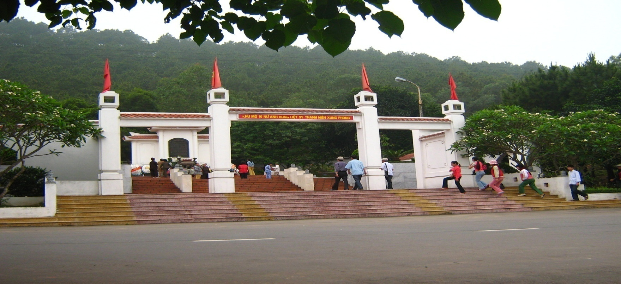
Câu 5
Phần thi kiến thức
02
04
05
07
00
09
06
10
01
03
08
Lăng mộ 10 cô gái thanh niên xung phong ở Ngã ba Đồng Lộc
Đây là hình ảnh gì ? Ở đâu ?
20-/10
Slide
Notes:
Copyright © 2005 Doan Van Hung - Khoa Lich Su - Dai hoc Quy Nhon 12/2005

Slide 21

02
04
05
07
00
09
06
10
01
03
Câu 6
08
Phần thi kiến thức
Hãy cho biết:Tám chữ vàng Bác Hồ tặng phụ nữ Việt Nam?
ANH HÙNG, BẤT KHUẤT, TRUNG HẬU, ĐẢM ĐANG
20/10
Slide
Notes:
Copyright © 2005 Doan Van Hung - Khoa Lich Su - Dai hoc Quy Nhon 12/2005

Slide 22
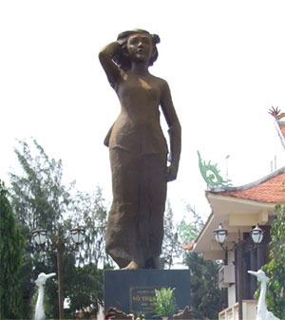
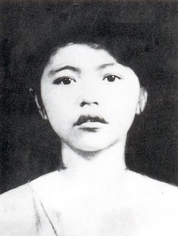
02
04
05
07
00
09
06
10
01
03
Câu 7
08
Pần thi kiến thức
Chị quê ở vùng Đất Đỏ, Long Điền, tỉnh Bà Rịa
Khi cố đạo Tây xin phép được làm lễ rửa tội cho chị trước khi đem chi ra xử bắn. Chị nói:
- Tôi không có tội. Yêu nước không phải là một tội.
Mộ của chị ở nghĩa trang liệt sĩ Hàng Dương, Côn Đảo. Ngày 2/9/1945, chị được Nhà nước Việt Nam truy tặng danh hiệu Anh hùng lực lượng vũ trang nhân dân.
CHỊ VÕ THỊ SÁU
20/10
Slide
Notes:
Copyright © 2005 Doan Van Hung - Khoa Lich Su - Dai hoc Quy Nhon 12/2005

Slide 23
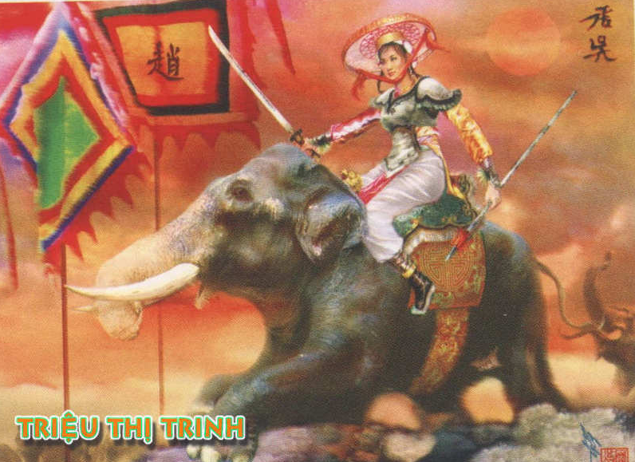
02
04
05
07
00
09
06
10
01
03
Câu 8
08
Pần thi kiến thức
Điền từ còn thiếu trong câu thơ sau:
Muốn coi lên núi mà coi
Có bà……………. cưỡi voi đánh cồng
Triệu tướng
20/10
Slide
Notes:
Copyright © 2005 Doan Van Hung - Khoa Lich Su - Dai hoc Quy Nhon 12/2005

Slide 24
02
04
05
07
00
09
06
10
01
03
Câu 9
08
Pần thi kiến thức
Tứ đức của người phụ nữ xưa gồm những gì?
Công
Giỏi về nữ công gia chánh (may vá, bếp núc, thêu thùa,…)
Dung
Vẻ đẹp về nhan sắc (diện mạo, dáng vấp)
Ngôn
Lời ăn, tiếng nói (qua cách ứng xử, giao tiếp)
Hạnh
Phẩm hạnh: vẻ đẹp tâm hồn, tính nết.
20/10
Slide
Notes:
Copyright © 2005 Doan Van Hung - Khoa Lich Su - Dai hoc Quy Nhon 12/2005

Slide 25
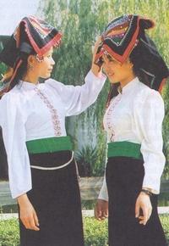
02
04
05
07
00
09
06
10
01
03
Câu 10
08
Pần thi kiến thức
Người phụ nữ
này thuộc dân
tộc nào?
A. Mường
B. Tày
C. Nùng
D. Thái
20/10
Slide
Notes:
Copyright © 2005 Doan Van Hung - Khoa Lich Su - Dai hoc Quy Nhon 12/2005

Slide 26
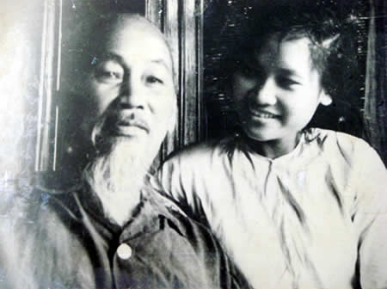
02
04
05
07
00
09
06
10
03
08
Câu 11
01
Pần thi kiến thức
Điện giật, dùi đâm, dao cắt, lửa nung
Không giết được em người con gái anh hùng
Hai câu thơ trên nói về người nữ anh hùng nào?
Chị TRẦN THỊ LÝ
20/10
Slide
Notes:
Copyright © 2005 Doan Van Hung - Khoa Lich Su - Dai hoc Quy Nhon 12/2005

Slide 27
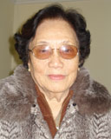
Câu 12
02
04
05
07
00
09
06
10
01
03
08
Pần thi kiến thức
Bà là một nữ chính trị gia nổi tiếng của Việt Nam. Bà là 1 trong những người đại diện các bên ký hiệp định Pa-ri năm 1973 và là người phụ nữ duy nhất đặt bút kí vào Hiệp định.
Bà cũng từng giữ chức vụ Phó Chủ tịch nước Việt Nam từ 1992 đến 2002.
NGUYỄN THỊ BÌNH
20/10
Slide
Notes:
Copyright © 2005 Doan Van Hung - Khoa Lich Su - Dai hoc Quy Nhon 12/2005

Slide 28
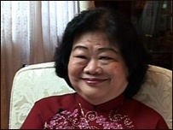
02
04
05
07
00
09
06
10
01
03
Câu 13
08
Pần thi kiến thức
Quê ở Bình Ân, huyện Gò Công Đông, tỉnh Tiền Giang
Nguyên phó chủ tịch nước Cộng hòa Xã hội Chủ nghĩa Việt Nam (khóa 2002-2007).
TRƯƠNG MỸ HOA
20/10
Slide
Notes:
Copyright © 2005 Doan Van Hung - Khoa Lich Su - Dai hoc Quy Nhon 12/2005

Slide 29
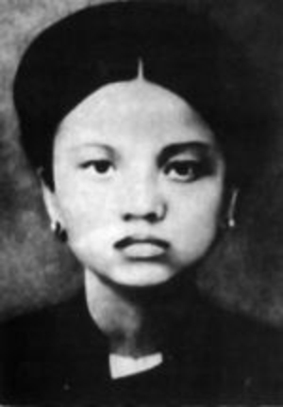
02
04
05
07
00
09
06
10
01
03
Câu 14
08
Pần thi kiến thức
Nữ chiến sĩ cộng sản - là Chủ tịch Hội liên hiệp phụ nữ Việt Nam đầu tiên?
Nguyễn Thị Minh Khai
20/10
Slide
Notes:
Copyright © 2005 Doan Van Hung - Khoa Lich Su - Dai hoc Quy Nhon 12/2005

Slide 30
CÔNG ĐOÀN TRƯỜNG THCS ..................
Vòng 2: Đuổi hình bắt chữ.
20 - 10 - 2016

Slide 31
PhÇn thi thø hai
§uæi h×nh b¾t ch÷
20/10
Slide
Notes:
Copyright © 2005 Doan Van Hung - Khoa Lich Su - Dai hoc Quy Nhon 12/2005

Slide 32


Đuổi hình bắt chữ
Phần thi này có 8 hình ảnh , dựa vào các hình ảnh hãy tìm ra các thành ngữ, tục ngữ, ca dao hoặc dẫn ca ý nghĩa liên quan tới hình ảnh. Trả lời đúng được 20 điểm, trả lời sai không có điểm. Khi người đến chương trình ra hiệu lệnh bắt đầu tính thời gian . Hết thời gian đội nào có tín hiệu trả lời trước đúng được 20 điểm, sai nhường quyền trả lời cho đội khác.
Slide

Slide 33
Bắt đầu

Slide 34
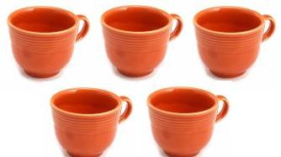
09s
02s
05s
01s
03s
04s
06s
07s
08s
10s
Đuổi hình bắt chữ
Câu 1
Đã hết 10 giây
10 giây bắt đầu
Ngũ cốc

Slide 35

Đuổi hình bắt chữ
09s
02s
05s
01s
03s
04s
06s
07s
08s
10s
Câu 2
Đã hết 10 giây
10 giây bắt đầu
Ấp a ấp úng

Slide 36
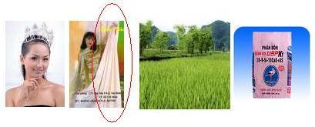
Đuổi hình bắt chữ
09s
02s
05s
01s
03s
04s
06s
07s
08s
10s
Câu 3
Đã hết 10 giây
10 giây bắt đầu
Người đẹp vì lụa, lúa tốt vì phân

Slide 37

Đuổi hình bắt chữ
Câu 4
09s
02s
05s
01s
03s
04s
06s
07s
08s
10s
Đã hết 10 giây
10 giây bắt đầu
Tờ mờ sáng

Slide 38

Câu 5
Đuổi hình bắt chữ
09s
02s
05s
01s
03s
04s
06s
07s
08s
10s
Đã hết 10 giây
10 giây bắt đầu
Học hành

Slide 39

Câu 6
Đuổi hình bắt chữ
09s
02s
05s
01s
03s
04s
06s
07s
08s
10s
Đã hết 10 giây
10 giây bắt đầu
Ép giá

Slide 40
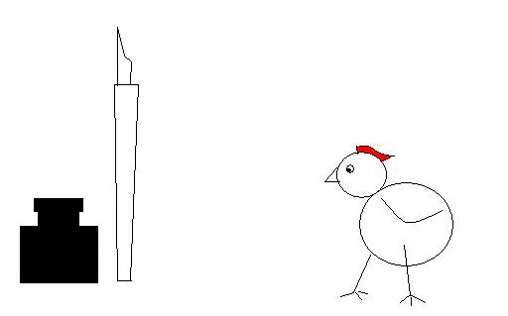
Câu 7
Đuổi hình bắt chữ
09s
02s
05s
01s
03s
04s
06s
07s
08s
10s
Đã hết 10 giây
10 giây bắt đầu
Bút sa gà chết

Slide 41
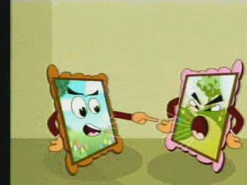
Câu 8
Đuổi hình bắt chữ
09s
02s
05s
01s
03s
04s
06s
07s
08s
10s
Đã hết 10 giây
10 giây bắt đầu
Tranh cãi

Slide 42
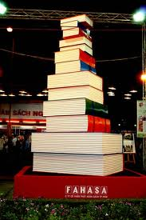
Câu hỏi phụ
Đuổi hình bắt chữ
HÕt giê
1
2
3
4
5
6
7
8
9
10
Câu
1
I Love You
Yêu chồng

Slide 43

Đuổi hình bắt chữ
Câu hỏi phụ
HÕt giê
1
2
3
4
5
6
7
8
9
10
Câu
2
Bóng bẩy

Slide 44

Câu hỏi phụ
Đuổi hình bắt chữ
HÕt giê
1
2
3
4
5
6
7
8
9
10
Câu
3
Liều thuốc cho trái tim

Slide 45
CÔNG ĐOÀN TRƯỜNG THCS ..................
Vòng 3: Trò chơi ô chữ.
20 - 10 - 2016

Slide 46
Trò chơi ô chữ
Phần thi này Có 6 câu hỏi mỗi câu có 10 giây. Trả lời đúng được 30 điểm, trả lời sai không có điểm. Khi người dẫn chương trình ra hiệu lệnh bắt đầu tính thời gian. Hết thời gian đội nào có tín hiệu trả lời trước nếu đúng được 30 điểm, sai nhường quyền trả lời cho đội khác. Trường hợp 2 đội bằng điểm sẽ thi thêm câu hỏi phụ.
Slide

Slide 47
Bắt đầu

Slide 48
OÂ CHÖÕ
10
9
8
7
6
5
4
3
2
1
1
Â U C Ô
2
MỴ C H AÂ U
3
H ÒN V Ọ N G P H U
4
G I A Ñ Ì N H
5
D Ò U D AØ N G
6
T R Ö N G T R AÉ C
BAÉT ÑAÀU
5/ COÙ 7 CHÖÕ CAÙI – MOÄT NEÙT ÑEÏP ÑAÀY NÖÕ TÍNH CUÛA NGÖÔØI PHUÏ NÖÕ
1/ COÙ 4 CHÖÕ CAÙI – BAØ LAØ ÑÖÙC THAÙNH MAÃU CUÛA CUÛA DAÂN TOÂC VIEÄT.
3/ COÙ 10 CHÖÕ CAÙI – TÖÔÏNG ÑAØI THIEÂN NHIEÂN TAÏO NEÂN HÌNH DAÏNG NGÖÔØI PHUÏ NÖÕ
2/ COÙ 6 CHÖÕ CAÙI – NGÖÔØI “TRAÙI TIM NHAÀM CHOÃ ÑEÅ TREÂN ÑAÀU”
4/ COÙ 7 CHÖÕ CAÙI – TOÅ AÁM HAÏNH PHUÙC CUÛA MOÏI NGÖÔØI.
6/ COÙ 9 CHÖÕ CAÙI – NGÖÔØI PHUÏ NÖÕ XÖNG VÖÔNG ÑAÀU TIEÂN.

Slide 49
Thi câu hỏi phụ
bắt đầu

Slide 50
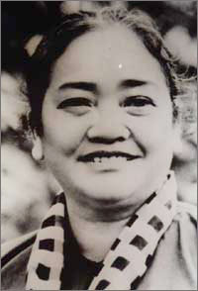
02
04
05
07
00
09
06
10
01
03
Câu 15
08
Phần thi kiến thức
Người giữ chức vụ Chủ tịch Hội liên hiệp phụ nữ Việt Nam suốt 2 nhiệm kỳ?
Nguyễn Thị Định
20/10
Slide
Notes:
Copyright © 2005 Doan Van Hung - Khoa Lich Su - Dai hoc Quy Nhon 12/2005

Slide 51
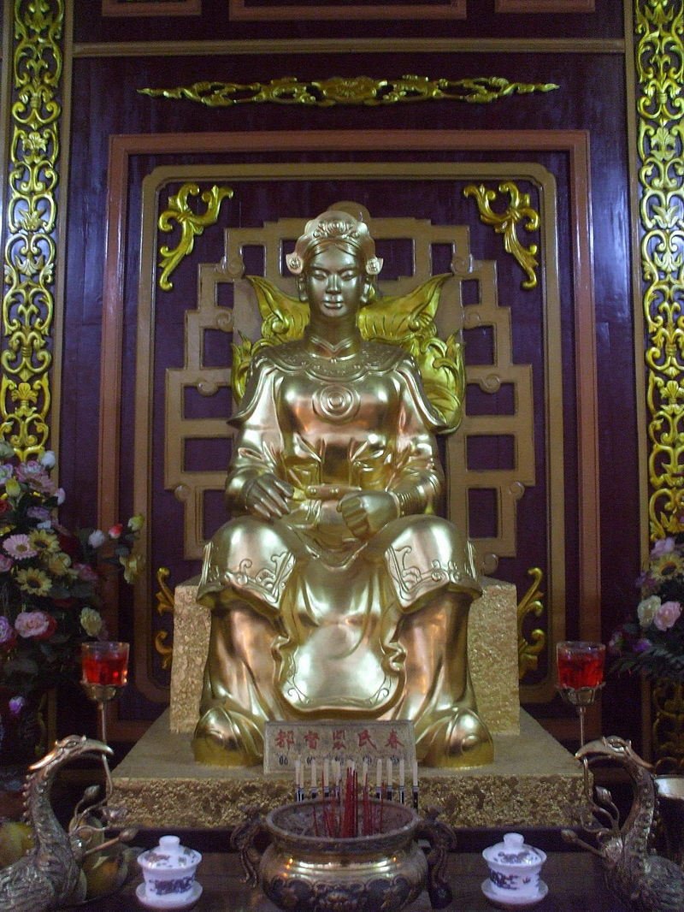
Câu 16
02
04
05
07
00
09
06
10
03
Pần thi kiến thức
08
01
Vị nữ tướng nổi tiếng thời Tây Sơn là:
A. Lê Chân.
B. Bùi Thị Xuân.
C. Triệu Thị Trinh.
D. Nguyên Phi “Ỷ Lan”.
Tượng Đô đốc Bùi Thị Xuân
trong Điện thờ Tây Sơn Tam Kiệt
(Bảo tàng Quang Trung, Bình Định)
20/10
Slide
Notes:
Copyright © 2005 Doan Van Hung - Khoa Lich Su - Dai hoc Quy Nhon 12/2005

Slide 52




Câu 17
Nữ anh hùng 5 lần gặp Bác Hồ
A. Mạc Thị Bu­ëi
B. Võ Thị Sáu
C. Nguyễn Thị Minh Khai
D. Tạ Thị Kiều
Đáp án: D
9
7
4
8
6
10
5
2
HÕt giê
3
Đáp án

Slide 53
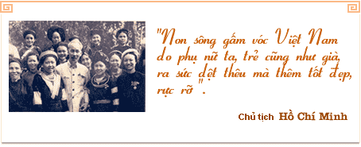

Slide 54

Mỗi người phụ nữ là một nhành hoa đẹp
Mãi xinh tươi và ngập tràn sắc hồng

Slide 55

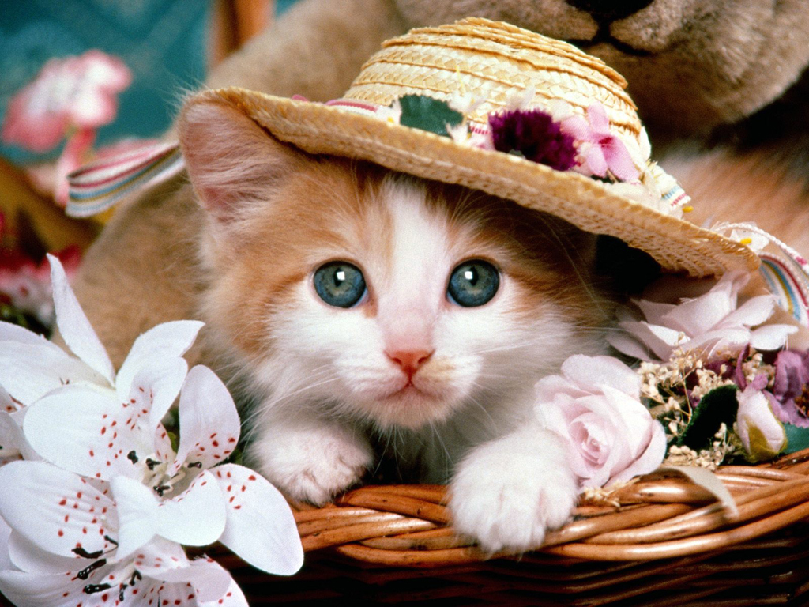
CÔNG ĐOÀN
TRƯỜNG THCS ..................
KỶ NIỆM NGÀY
PHỤ NỮ VIỆT NAM
20 /10
Xin chân thành cảm ơn
Trân trọng kính chào

